Slide 1




ỦY BAN NHÂN DÂN QUẬN LONG BIÊN
TRƯỜNG TIỂU HỌC ĐÔ THỊ VIỆT HƯNG
BÀI GIẢNG ĐIỆN TỬ
KHỐI 3
MÔN: TOÁN

Slide 2

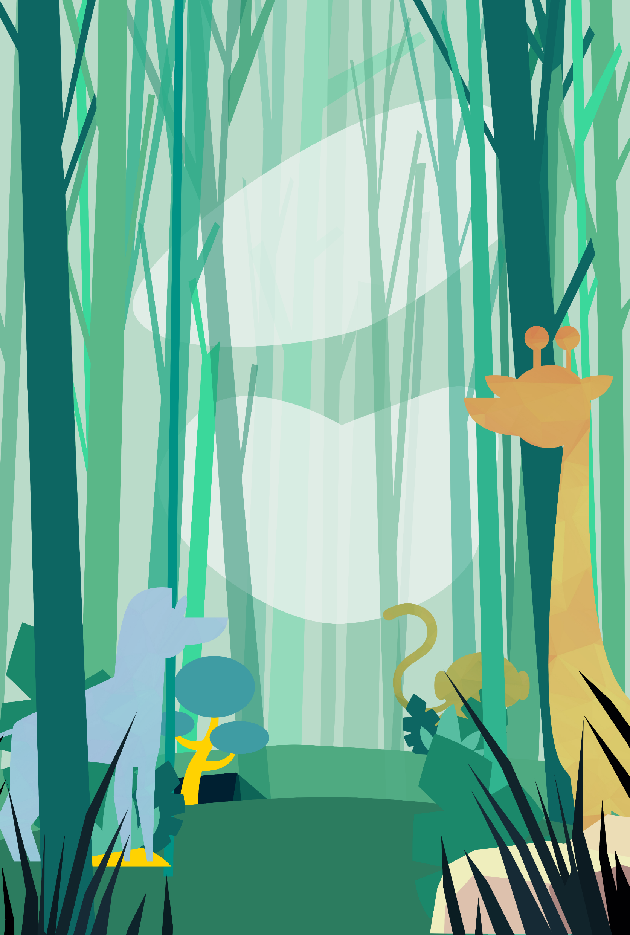
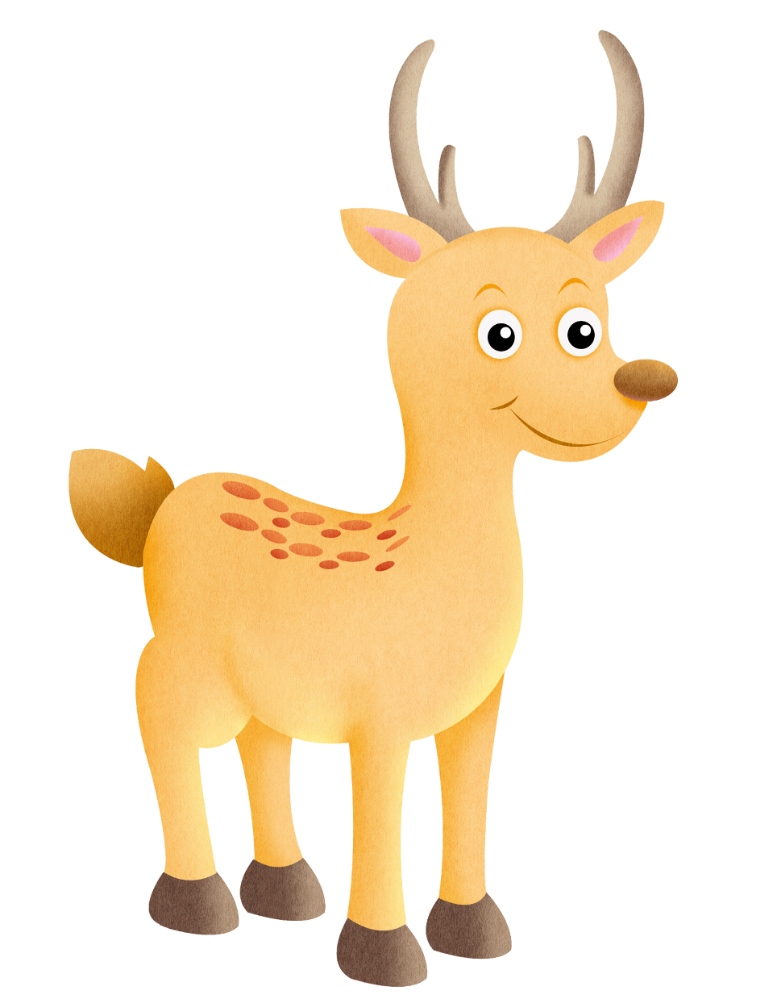
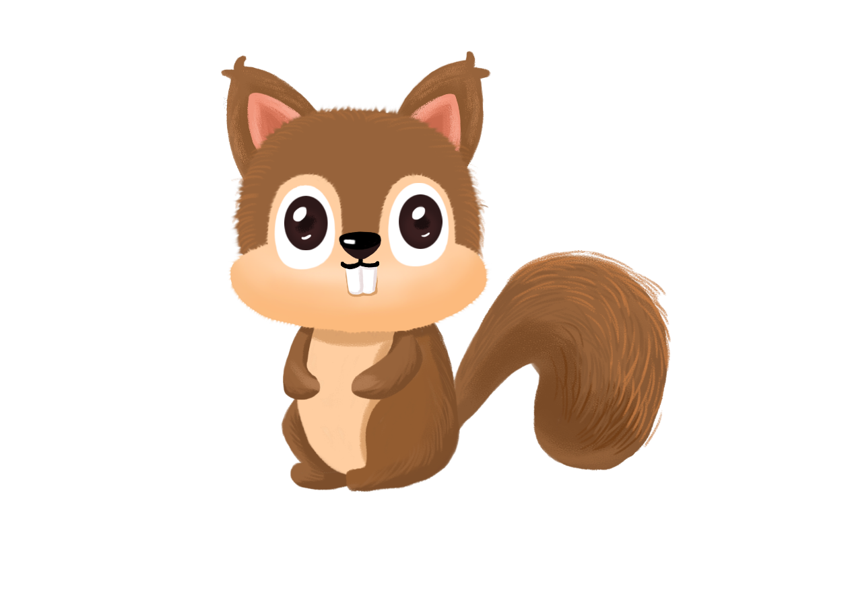
Toán
Bài 15: GAM
(Tiết 2)

Slide 3
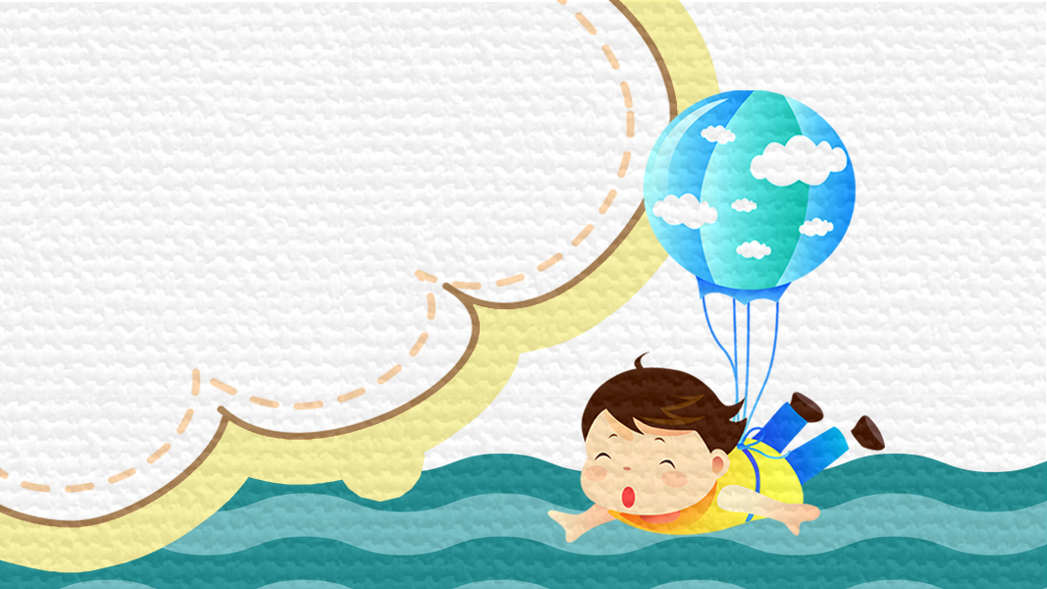
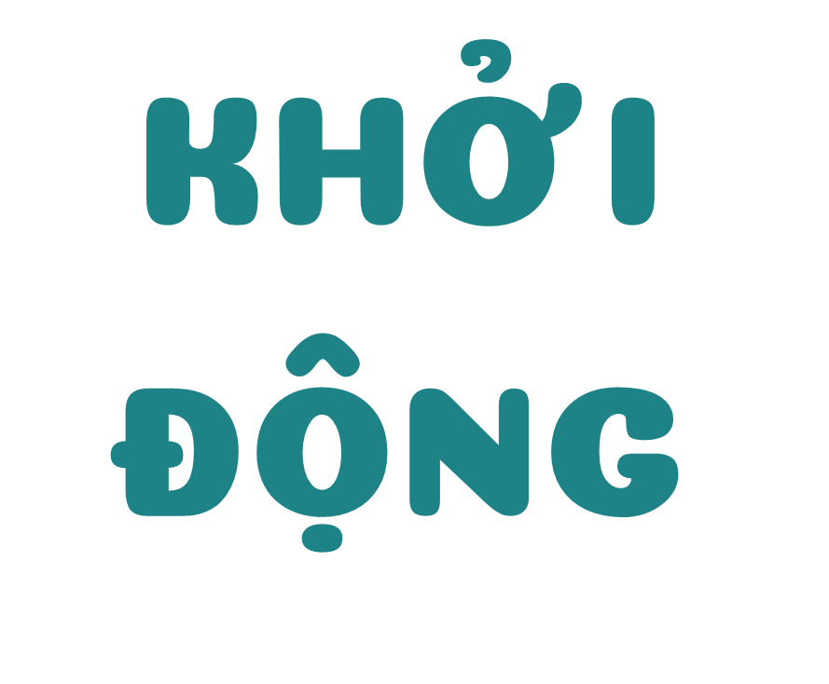

Slide 4

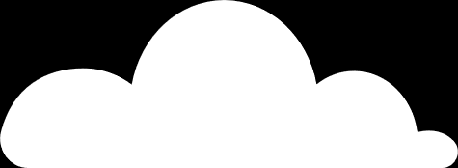
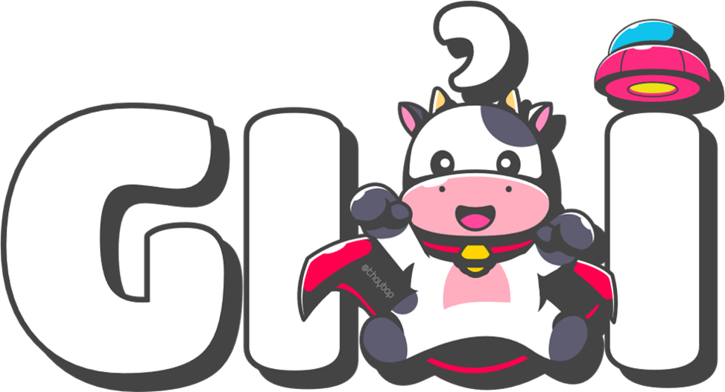

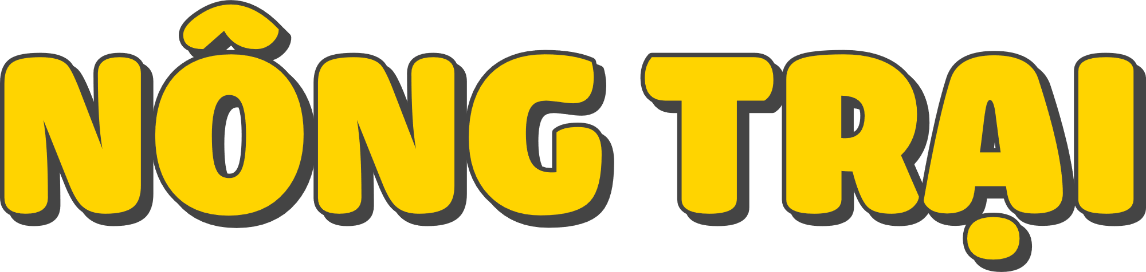

TRÒ CHƠI
Nhạc nền
Notes:
- Nhấn vào chữ Bắt đầu để chuyển Slide.

Slide 5
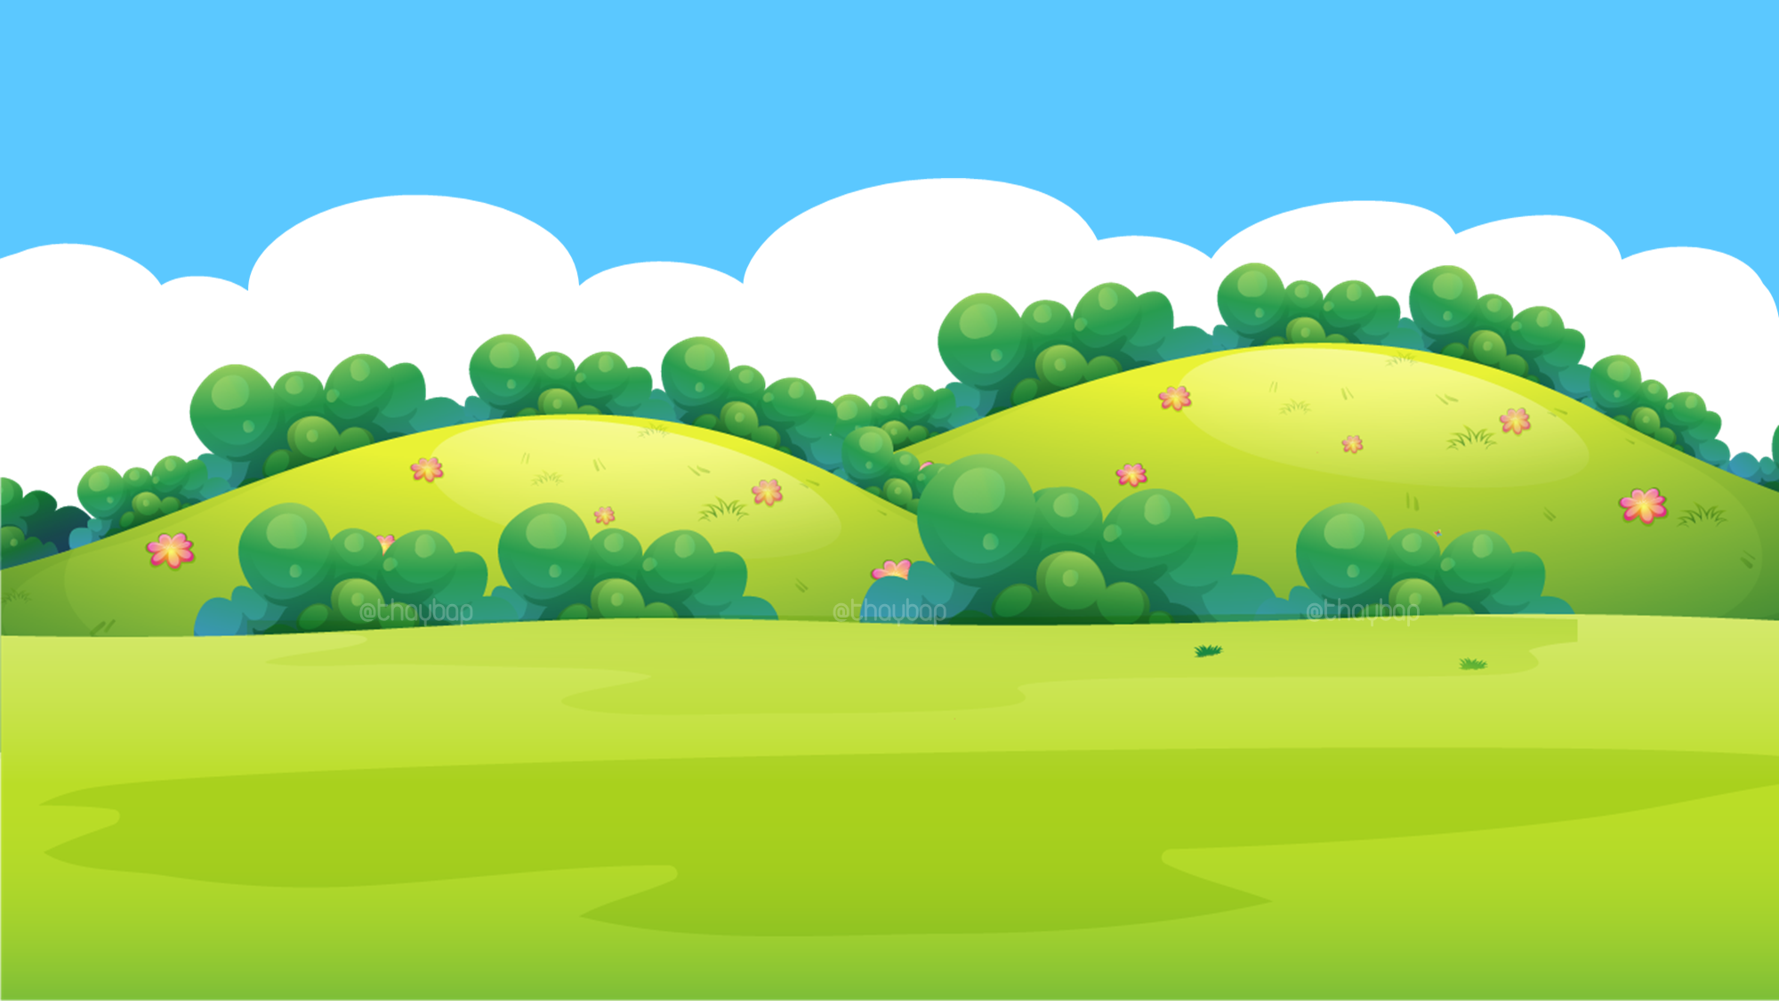




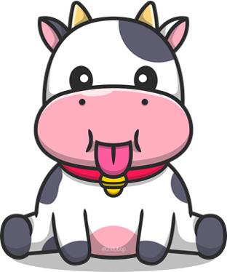
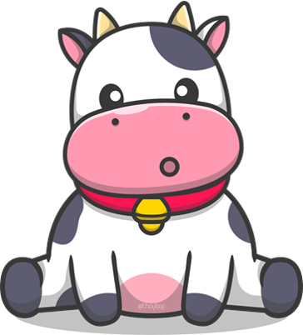


Câu 1. Chọn câu trả lời đúng:
Một con vịt cân nặng khoảng 4g.
1 kg sắt nặng hơn 1 kg bông.
Một quyển sách Toán cân nặng khoảng 200 kg.
Một quả bóng bàn cân nặng khoảng 3g.
Khi đến mỗi Slide, thầy cô
nhấp chuột trái 1 lần hoặc
phím mũi tên qua phải thì câu hỏi và đáp án sẽ tự xuất hiện.
Sau khi HS đưa ra đáp án, thầy cô nhấp vào đáp án đúng để xác nhận đáp án.
Để chuyển sang câu hỏi tiếp theo, thầy cô nhấp phím mũi tên qua phải 2 lần hoặc
nhấp chuột trái 2 lần.

Slide 6
Câu 2. Viết kg hay g vào chỗ chấm
a) 5 hạt đậu đen nặng 1 ….
g
b) Quả thanh long nặng 1….
kg

Slide 7
Câu 3. Điền số thích hợp
1 kg = … g
1000

Slide 8
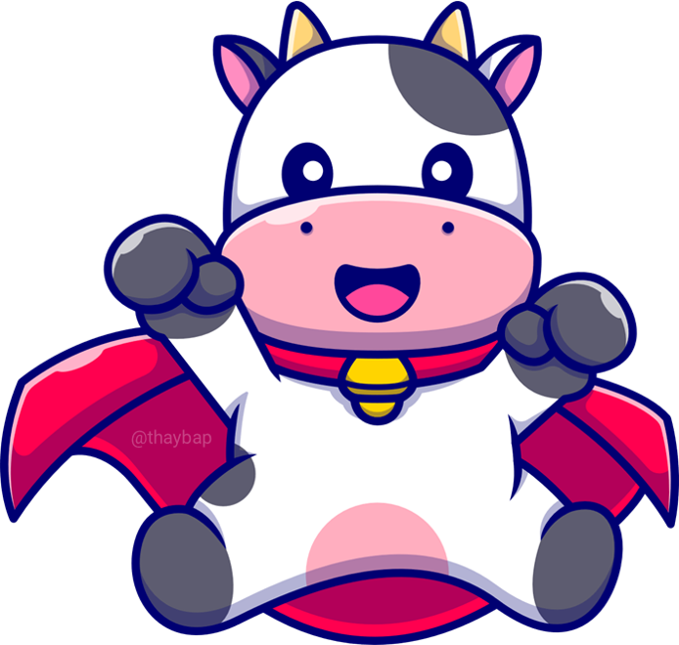
CẢM ƠN CÁC BẠN
ĐÃ GIẢI CỨU CHÚNG TỚ!

Slide 9


Slide 10

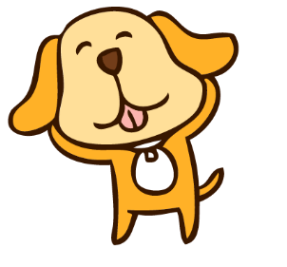










a) Số?
?
?
$$1 kg=1000 g$$
$$1000 g= 1 kg$$
b) Tính
$$356 g+400 g=$$
$$756 g$$
$$8 g×6=$$
$$48 g$$
$$1000 g−500 g=$$
$$500 g$$
$$30 g :5=$$
$$6 g$$

Slide 11

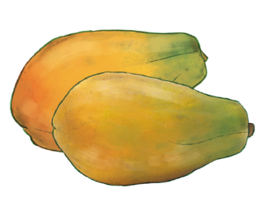
Có hai quả đu đủ, quả thứ nhất cân nặng 1 kg, quả thứ hai nhẹ hơn quả thứ nhất 100 g. Hỏi quả đu đủ thứ hai cân nặng bao nhiêu gam?

Slide 12

Bài giải:
$$1 kg = 1000 g$$
Quả đu đủ thứ hai nặng số gam là:
$$1000 g − 100 g = 900 g$$
Đáp số: 900 gam.
Tóm tắt:
Quả thứ nhất nặng: 1 kg.
Quả thứ hai nhẹ hơn quả thứ nhất: 100 g
Quả thứ hai nặng: ... g?

Slide 13
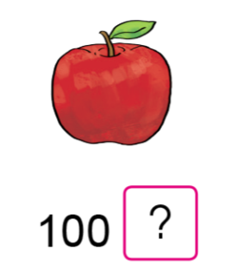
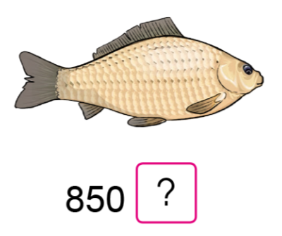
g
g

Slide 14
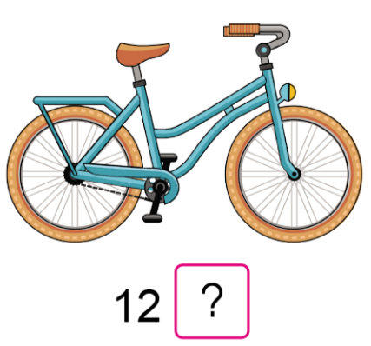
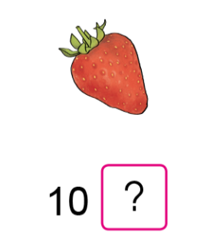
g
kg

Slide 15

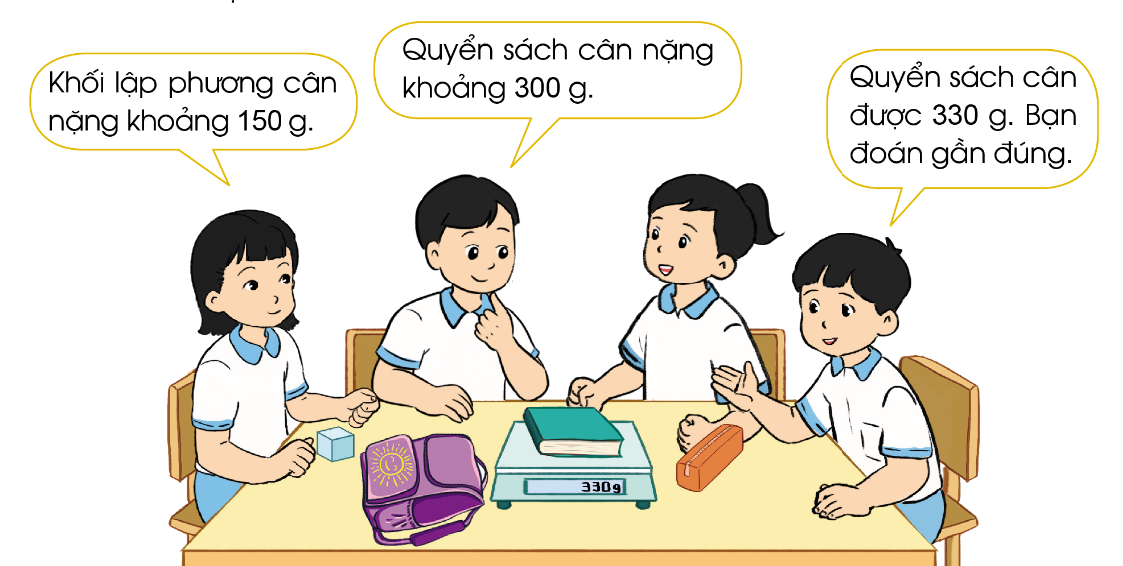
Ước lượng cân nặng của một số đồ vật rồi dùng cân kiểm tra lại.

Slide 16
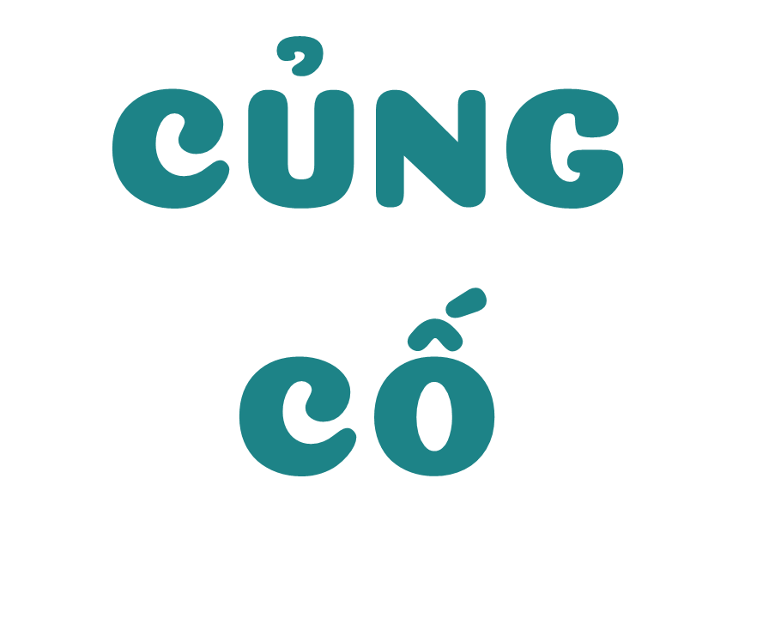

Slide 17
HƯỚNG DẪN VỀ NHÀ
Ôn lại kiến thức đã học
Hoàn thành bài tập trong SBT
Đọc trước bài: Ôn tập về phép chia, bảng chia 2, bảng chia 5

Slide 18
